Slide 1

স্বাগতম

Slide 2
পরিচিতি
শিক্ষক পরিচিতি
মো: আখের আলী (সুজন)
সহকারী প্রধান শিক্ষক
দিনাজপুর কালেক্টরেট স্কুল এন্ড কলেজ।
aasujantqi14@gmail.com
পাঠ পরিচিতি
শ্রেণি: নবম
বিষয়:জীববিজ্ঞান
অধ্যায়:সাত
পাঠ নং-৫

Slide 3
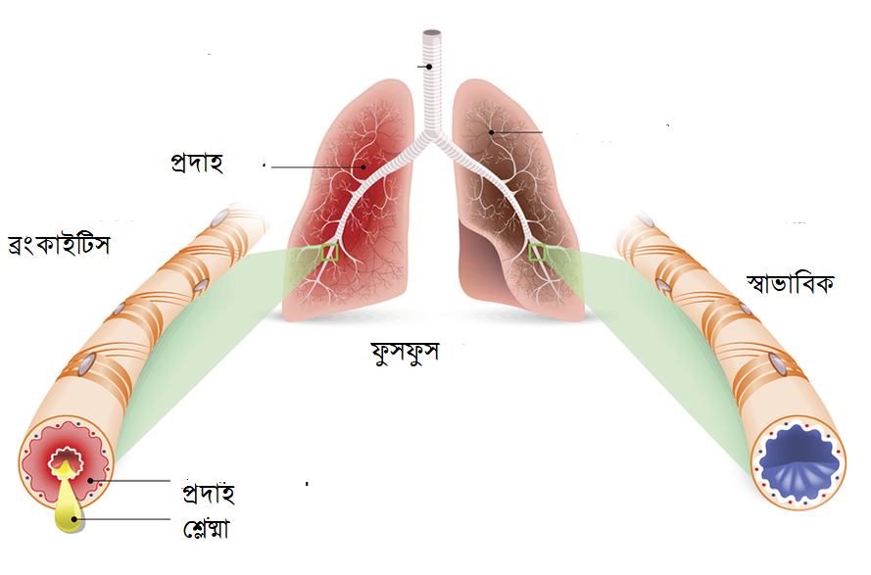
নিচের চিত্রটি লক্ষ্য করি
চিত্রে কী দেখছ?

Slide 4
আজকের পাঠ
ব্রংকাইটিস

Slide 5
শিখনফল
ব্রংকাইটিস রোগের কারণ বলতে পারবে ।
ব্রংকাইটিস রোগের লক্ষন, প্রতিকার ও প্রতিরোধের কৌশল ব্যাখ্যা করতে পারবে।

Slide 6
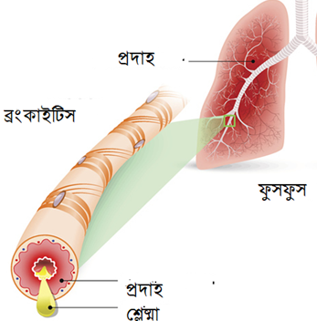
ব্রংকাইটিস কী ?
শ্বাসনালির ভিতরের প্রদাহকে ব্রংকাইটিস বলে।

Slide 7
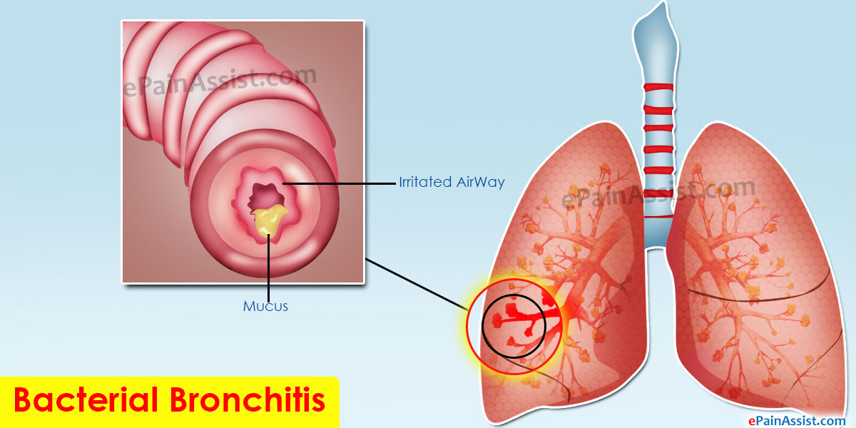
ব্রংকাইটিস কেন হয় ?
ব্যাকটেরিয়ার আক্রমণে ঝিল্লিগাত্রে প্রদাহ হতে পারে।

Slide 8
ব্রংকাইটিস কেন হয় ?
এছাড়াও
ধুমপান
অস্বাস্থ্যকর পরিবেশ
কলকারখানার ধুলাবালি ও ধোয়াময় পরিবেশ

Slide 9
একক কাজ
ব্রংকাইটিস রোগের কারণসমূহ লিখ।

Slide 10
ব্রংকাইটিসের লক্ষণ
কাশি,বুকে ব্যাথা ও শ্বাসকষ্ট
কাশির সময় রোগী প্রচন্ড ব্যথা অনুভব করে।
শক্ত খাবার খেতে পারে না।
কাশির সাথে অনেক সময় কফ বের হয়।

Slide 11
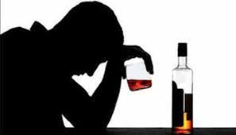
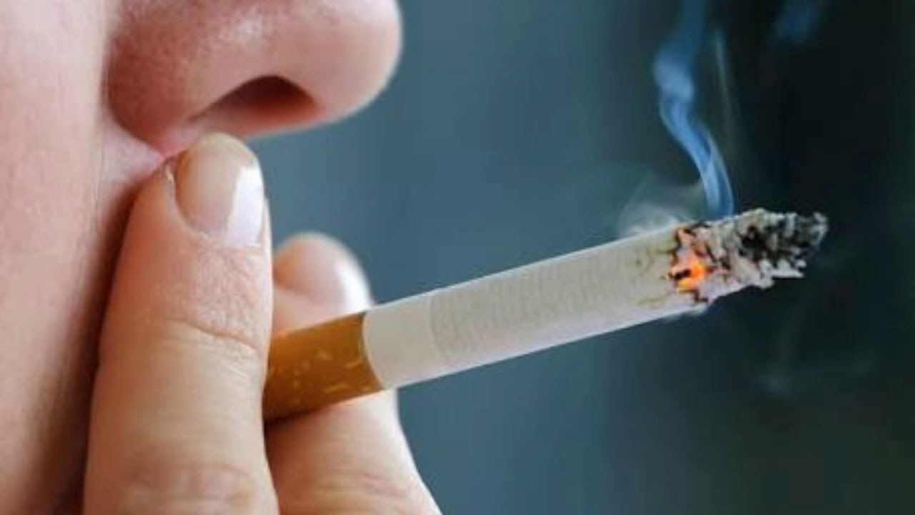

ব্রংকাইটিস কীভাবে প্রতিকার করা যায়?
ধুমপান ,মদ্যপান, তামাক বা সাদাপাতা খাওয়া বন্ধ করা।

Slide 12
ব্রংকাইটিস কীভাবে প্রতিকার করা যায়?
এছাড়াও
ডাক্তারের পরামর্শ অনুযায়ী রোগীর চিকিৎসা করানো।
রোগীকে সহনীয় উষ্ণতা ও শুষ্ক পরিবেশে রাখা।
পুষ্টিকর তরল ও গরম খাবার খাওয়ানো।
রোগীর পূর্ণ বিশ্রাম নেওয়া।

Slide 13
ব্রংকাইটিসের প্রতিরোধ করার উপায়সমূহ
ধুমপান ও তামাক সেবনের মতো বদ অভ্যাস ত্যাগ করা।
ধুলাবালি ও ধোয়াপূর্ণ পরিবেশে কাজ করা থেকে বিরত থাকে।
শিশু বা বয়স্কদের যেন মাথায় ঠান্ডা না লাগে সেদিকে নজর রাখা

Slide 14
দলীয় কাজ
ব্রংকাইটিস রোগ প্রতিরোধে আমাদের কী করা উচিত তা ব্যাখ্যা কর।

Slide 15
মূল্যায়ন
১. ব্রংকাইটিসে ব্যাকটেরিয়া কোথায় প্রদাহের সৃষ্টি করে?
প্রাচীরগাত্রে
ঝিল্লিগাত্রে
দু:খিত,তোমার উত্তরটি ভুল হয়েছে।
দু:খিত,তোমার উত্তরটি ভুল হয়েছে।
ফুসফসে
কিডনিতে
ধন্যবাদ, তোমার উত্তরটি সঠিক হয়েছে।
দু:খিত,তোমার উত্তরটি ভুল হয়েছে।

Slide 16
মূল্যায়ন
২. ব্রংকাইটিসের প্রধান কারণ কোনটি?
শব্দ দূষণ
বায়ু দূষণ
দু:খিত,তোমার উত্তরটি ভুল হয়েছে।
ধন্যবাদ, তোমার উত্তরটি সঠিক হয়েছে।
পানি দূষণ
মাটি দূষণ
দু:খিত,তোমার উত্তরটি ভুল হয়েছে।
দু:খিত,তোমার উত্তরটি ভুল হয়েছে।

Slide 17
মূল্যায়ন
৩. কোনটির সংক্রমণে ব্রংকাইটিস হয়?
ছত্রাক
ভাইরাস
দু:খিত,তোমার উত্তরটি ভুল হয়েছে।
দু:খিত,তোমার উত্তরটি ভুল হয়েছে।
ব্যাকটেরিয়া
লাইকেন
ধন্যবাদ, তোমার উত্তরটি সঠিক হয়েছে।
দু:খিত,তোমার উত্তরটি ভুল হয়েছে।

Slide 18

বাড়ির কাজ
কীভাবে শিশু ও বয়স্ক লোকদের ব্রংকাইটিস রোগমুক্ত রাখা যায় তা লিখে আনবে।

Slide 19


